Slide 1
新同学，欢迎你！
教学管理科：薛东红

Slide 2
网上学习技能培训
1
学生使用“布卡互动”上课的方法
2
如何在“榆林广播电视大学”网站查看助学资料
3
“国家开放大学学习网” 平台功能介绍
4
《国家开放大学学习指南》课程考核要求及操作步骤

Slide 3
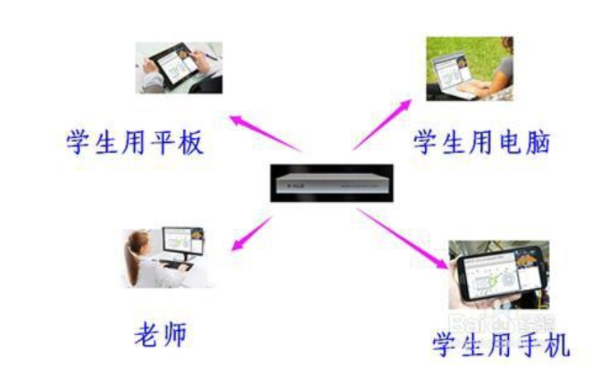
一、学生使用“布卡互动”上课的方法：
全省电大系统统一使用“布卡在线教育服务平台”实施直播课教学。“布卡互动app” 是一款功能强大的直播软件。该平台安装操作方便、画面清晰不卡顿，交互功能强，在手机、ipad和电脑上都可以收看和回看。每个课堂不限制进入的学生人数，每个学生都能完整看到课堂里的场景。不懂的问题可以随时问，真实还原线下面对面教学场景。让老师在线教学更轻松，学生学习更高效。
大家只需手握一部手机，在上下班途中，旅游休假中，无论何时何地，上课变得无限“制”由。

Slide 4
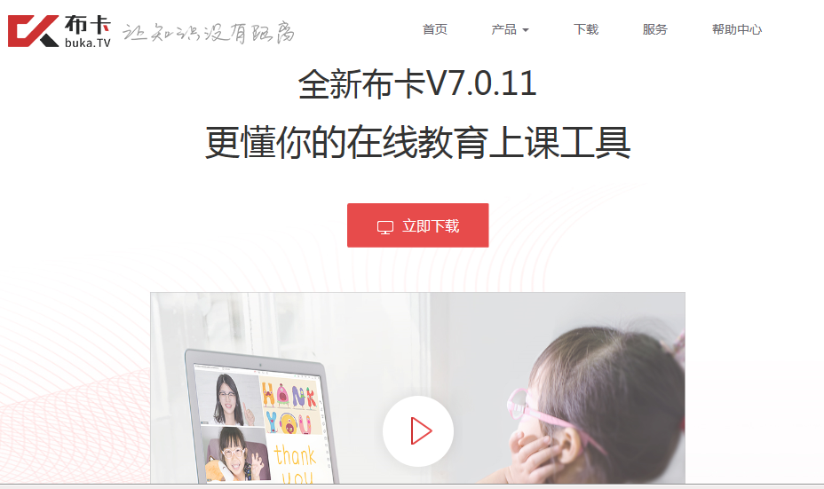
操作步骤：
第一步：下载。在手机、平板或者是电脑上下载“布卡互动”客户端。www.buka.tv或者手机应用宝中输入“布卡互动”。

Slide 5
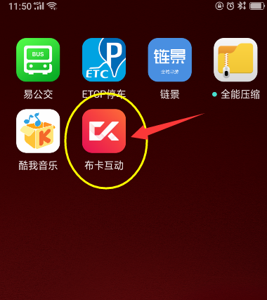
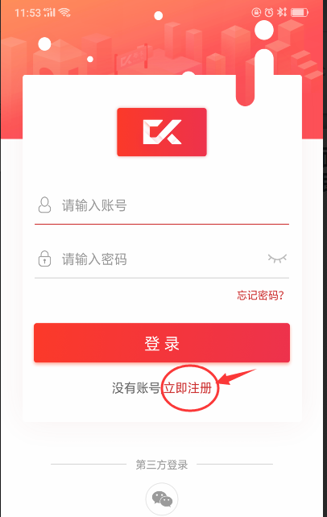
操作步骤：
第二步：安装。下载完成后进行安装，安装完成后手机页面上就会出现“布卡互动”的快捷方式，双击打开，选择“立即注册”。

Slide 6
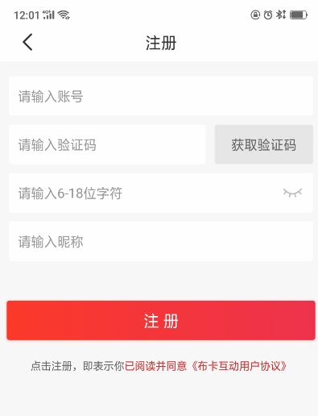
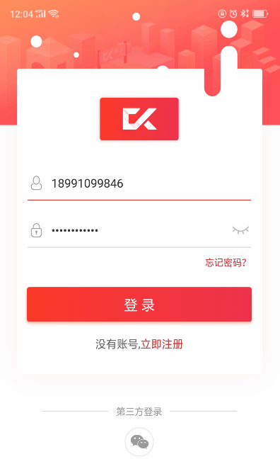
操作步骤：
第三步：注册登录。在注册页面中，输入手机号进行注册，注册完成后，输入手机号和密码进行登录。

Slide 7
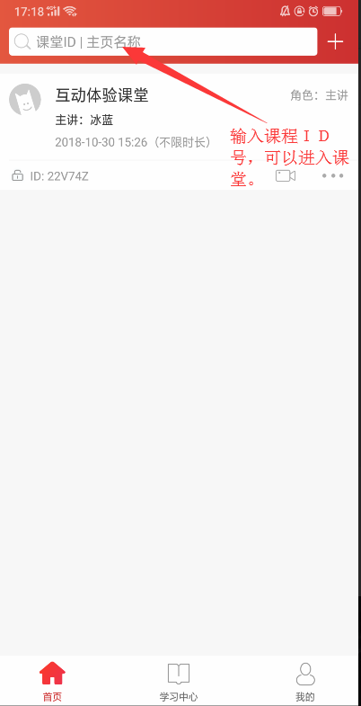
操作步骤：
第四步：进入课堂。在布卡的主界面中，我们可以看到有“课程ＩＤ或主页名称”搜索框，在搜索框中输入课堂ID，点击“搜索”按钮进入课程教室，收看直播。
注意：每门课程的ＩＤ号是不一样的，根据老师给你的课程ＩＤ号来进行上课。
例如《心理学》的课程ＩＤ是23CUCS，我们在课程ＩＤ搜索框中输入“23CUCS” ，点“搜索”就可以进入《心理学》课堂了。

Slide 8
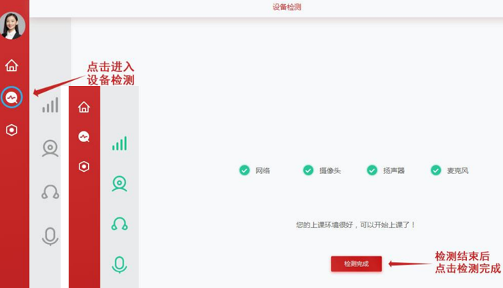
操作步骤：
第五步：设备检测。进入课堂后，首先进行设备检测，摄像头、麦克风、扬声器等。一般默认就可以了。

Slide 9
操作步骤：
第六步：上课。

Slide 10
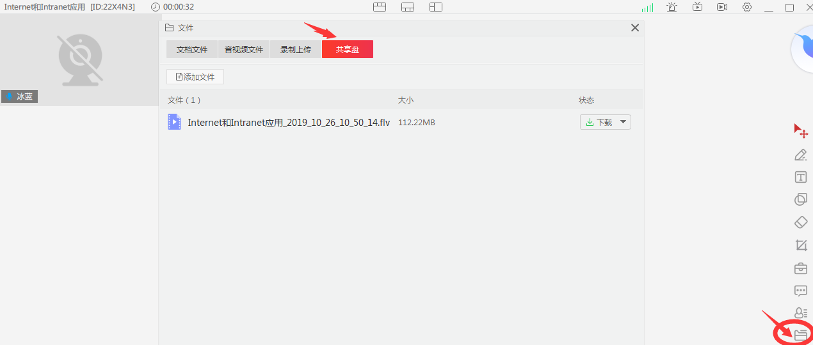
操作步骤：
第七步：打开共享盘，可以回看直播的教学视频。

Slide 11
二、在“榆林广播电视大学”网站查看助学资料：
http://www.ylrtvu.net.cn
榆林广播电视大学

Slide 12
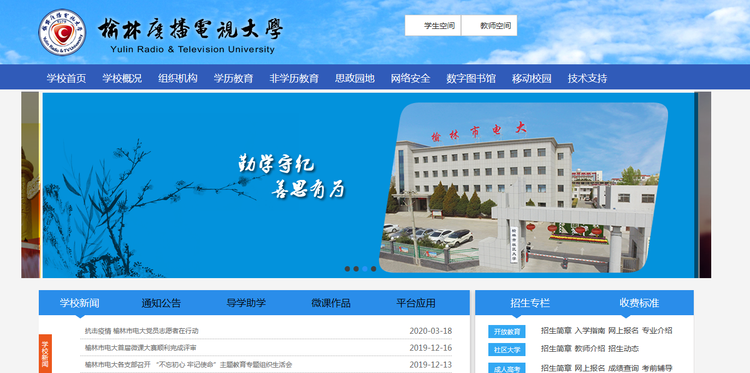
“榆林广播电视大学”网站主页：

Slide 13
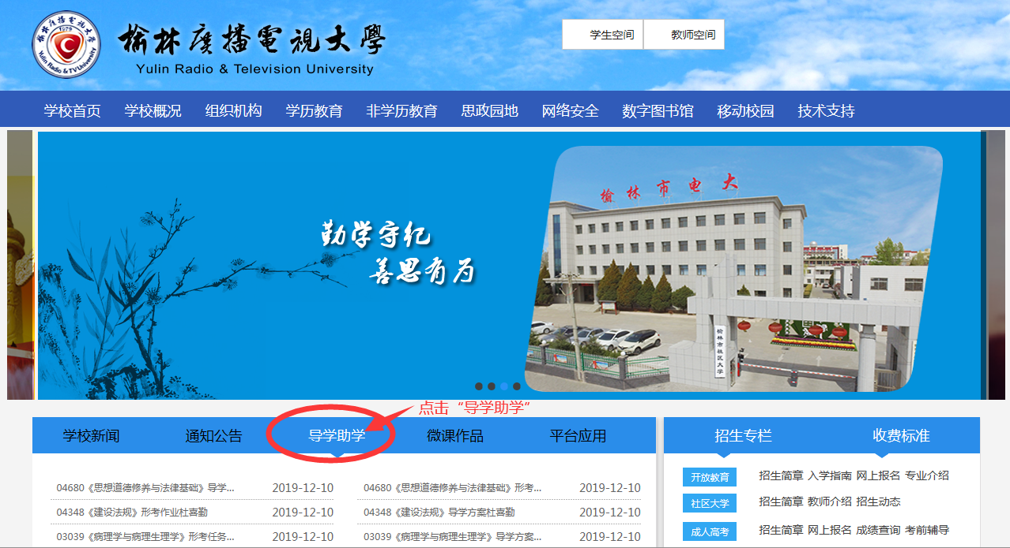
在“导学助学” 栏目里，有每门课程的“导学方案” 和“作业辅导资料” 。导学方案详细介绍了在国开平台上，如何完成一门课程的形成性考核的学习流程和详细操作步骤。在搜索栏中输入课程名称，即可找到课程的导学方案和作业辅导资料。

Slide 14
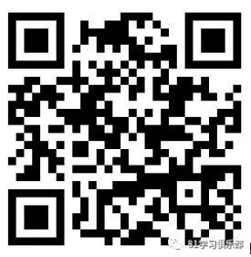
三、“国家开放大学学习网” 平台功能介绍：
国家开放大学学习网是基于互联网的在线学习平台。 学生学习、教师教学以及师生间的交流主要是在这个平台上来进行的。学习平台为学员提供了各类动态的教学教务信息，丰富的学习资源，形式多样的网上教学活动以及个性化的网上学习支持服务。主要包括可在线播放的直播课堂，辅导资料，相关章节的练习，测试，在线作业，课程论坛及有关知识拓展阅读等学习资源。
http://www.ouchn.cn
学员每学期登录“国家开放大学学习网” 的主要任务：
（1）自主进行课程学习。每学期在线天数不少于25天。每门课程发贴数不少于10条。
（2）完成每学期规定的网上形成性考核（即网上作业）。
国开平台二维码

Slide 15
四、《国家开放大学学习指南》课程考核要求：
考核对象：
凡第一学年入学新生，都要进入国家开放大学学习网，完成这门《国家开放大学学习指南》课程的网上考核。
本课程1个学分。采取100%形成性考核，不进行终结性考试。参加5次形考任务。每次形考任务可以做3次，系统默认记录3次中的最高成绩。5次形考成绩加起来就是期末综合成绩，成绩60分为及格。
考核方式：

Slide 16
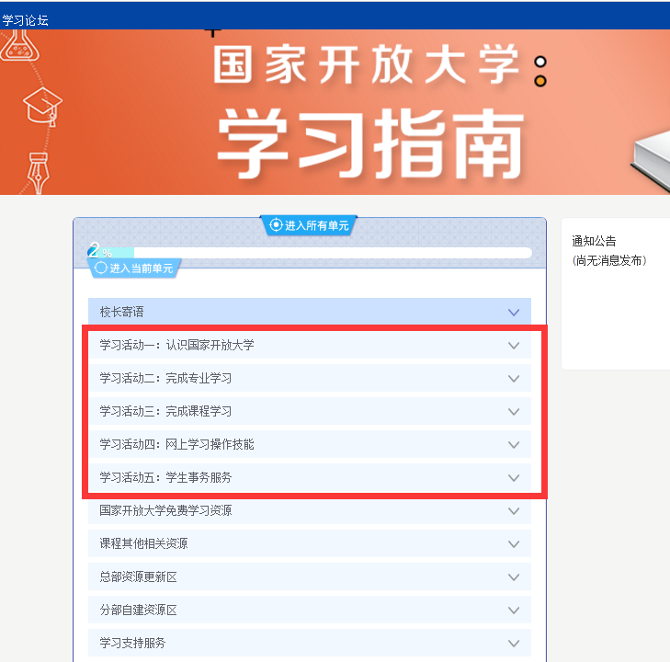
四、“国家开放大学学习指南”课程考核要求：
考核内容：
主要内容有5个学习活动。完成五次活动中的形考任务。形考作业的答案能在学习活动中的视频、文字或问题库中找到。

Slide 17
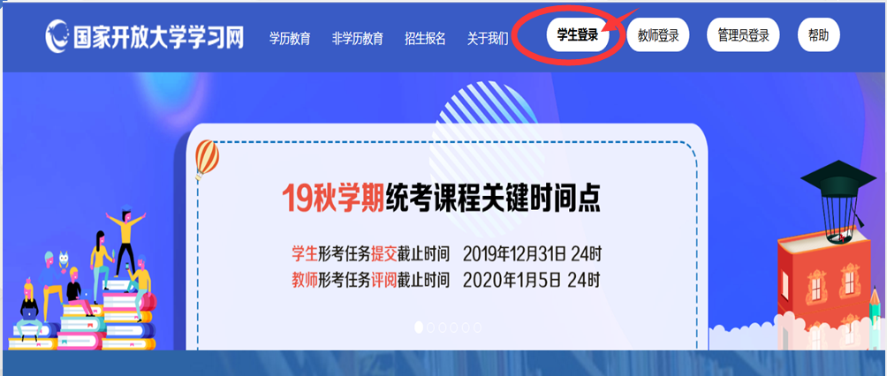
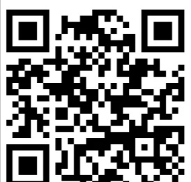
完成“国家开放大学学习指南”形成性考核操作步骤:
完成形成性考核步骤：
第一步：
打开学习网主页。在浏览器地址栏中输入网址：http://www.ouchn.cn/ ，进入“国家开放大学学习网”。手机用户，可扫描二维码进入。

Slide 18
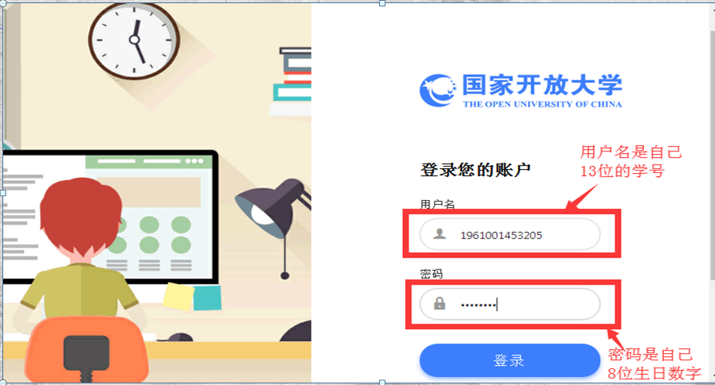
第二步：
登录。页面右上角有三个登录入口，学生点“学生登录”入口，输入用户名和密码，用户名是学生的学号，密码是出生日期8位数。例如：用户名 1961001453205 密码：19920105。输入正确的验证码，即可登录学习网，进入学生空间。
完成形成性考核步骤：

Slide 19
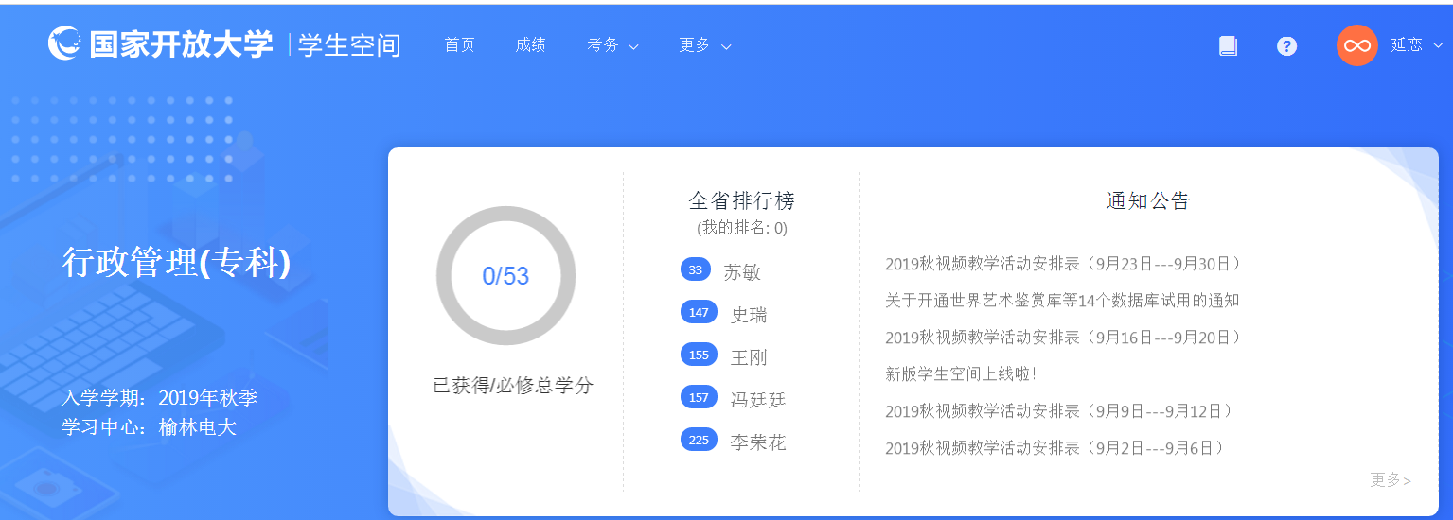
第三步：
学习。学生在学生空间中可以看到通知公告和课程，点击“进入课程”便可开始学习了。选择“国家开放大学学习指南”课程，点击“进入学习”。
完成形成性考核步骤：

Slide 20
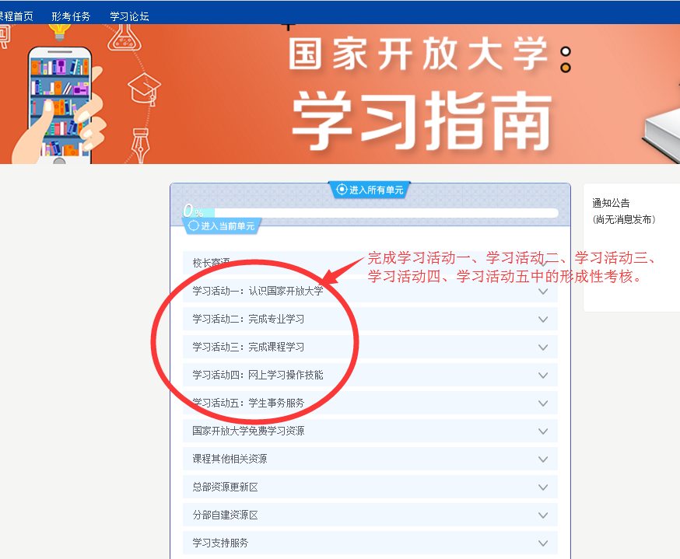
进入课程学习页面后，完成五次学习活动中的形考任务。
完成形成性考核步骤：

Slide 21
祝同学们学习愉快！

